Slide 1
UNIVERSIDAD NACIONAL AUTÓNOMA DE MÉXICO COLEGIO DE PEDAGOGÍA AUXILIARES DE LA COMUNICACIÓN FOTONOVELA: ESPEJISMO

Slide 2
*NIVEL EDUCATIVO: Secundaria *OBJETIVO GENERAL: Hacer conciencia sobre lo que puede ocasionar los trastornos alimenticios en las personas. *A QUIEN VA DIRIGIDO: A las jóvenes *RECURSO DIDÁCTICO: Fotonovela
UBICACIÓN CURRICULAR

Slide 3
INTRODUCCIÓN
Esta es la historia de muchas de las jóvenes que sufren algunos de los trastornos alimenticios, debido a su inconformidad por su imagen o las constantes burlas que reciben por parte de sus familiares o compañeros de escuela. Al igual que la influencia de los medios de comunicación, por transmitir un prototipo de mujer.
Esperamos que se de una reflexión sobre estos problemas y combatir estos trastornos.

Slide 4
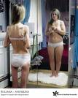
ESPEJISMO

Slide 5
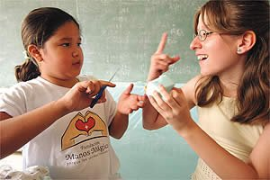
ASH
RECORTA BIEN GORDIS! JAJAJA

Slide 6
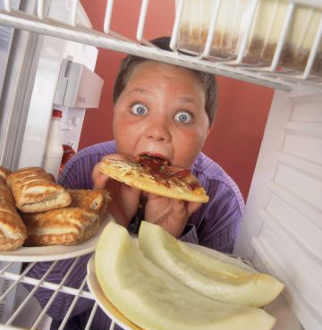
EN SU CASA
YA TE VAS A TRAGAR TODO EL REFRI!!

Slide 7
MAS TARDE…
ASH, MI MAMÁ SIEMPRE MOLESTANDOME
MMM, POR QUE NO SOY ASÍ ☹

Slide 8
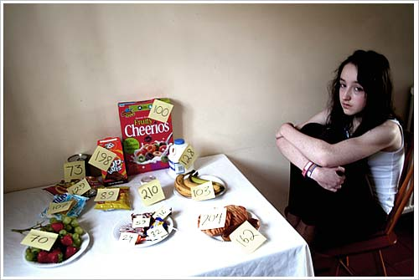
Años después
Creo que con esto será diferente
¡¡Me choca, no se que comer, todo está tan grasoso!!

Slide 9
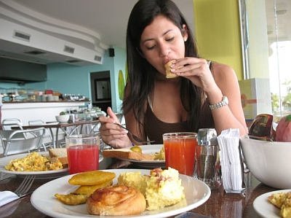
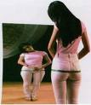
En la noche
¡Nooooooo!, estoy hecha un cerdo, y todo por comer
Tengo mucha hambre

Slide 10
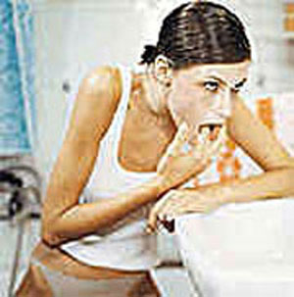

Slide 11
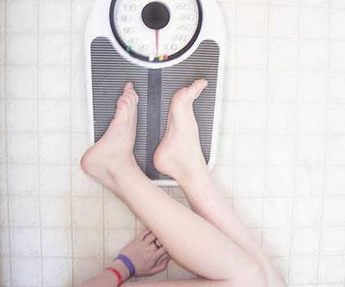
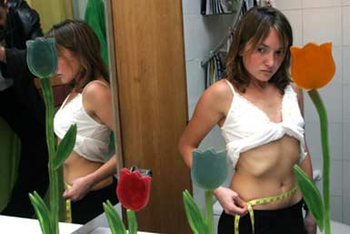
Y ASÍ, PASO EL TIEMPO, ELLA SE OBSESIONABA POR LA COMIDA Y SU PESO…

Slide 12
HASTA QUE UN DÍA…
Ash, nada te parece, antes por que estaba gorda y hoy por que estoy delgada
Oye, no crees que esta muy delgada.

Slide 13
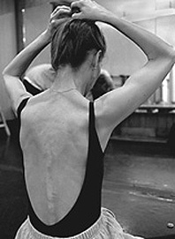
¿A poco, estoy muy delgada?
¡Dios! Que he hecho ☹

Slide 14
¡Mamá, ayúdame!
No te preocupes, vamos a salir adelante.

Slide 15
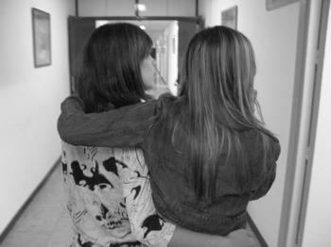
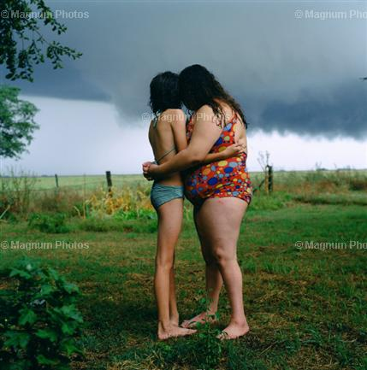
SU MAMÁ Y ELLA, VAN A UN CENTRO DE AYUDA PARA LOS TRASTORNOS ALIMENTICIOS. AHÍ LA AYUDAN ACEPTARSE TAL COMO ES.

Slide 16
FIN
CREADORAS:
*SANTIAGO CASTRO BLANCA ESTELA
* HERNÁNDEZ RAMÍREZ CLARA

Slide 17
TRASTORNOS ALIMENTICIOS
Los desordenes alimentarios, el miedo a la obesidad y las conductas extravagantes en relación con la comida son algunos de los principales síntomas.
Anorexia, obesidad y bulimia están actualmente entre las alteraciones de alimentación y comportamiento más frecuentes entre los 12 y 20 años.
La anorexia es una enfermedad mental que consiste en una pérdida voluntaria de peso por un deseo patológico de adelgazar y un intenso temor a la obesidad.
La pérdida de peso es conseguida por la persona enferma mediante uno o más de los siguientes procedimientos:
Reducción de la alimentación, especialmente de los alimentos que contienen más calorías.
Ejercicio físico excesivo.
Utilización de medicamentos reductores del apetito, laxantes o diuréticos.
Vómitos provocados.
De esta manera, se produce una desnutrición progresiva y trastornos físicos y mentales que pueden ser muy graves e incluso conducir a la muerte.
Preferentemente la padecen chicas jóvenes de edades comprendidas entre 14 y 18 años, colectivo que agrupa el 90% de los casos; en el 10% restante se encuentran chicos adolescentes, niños menores de 12 años, niñas y mujeres maduras.

Slide 18
La bulimia es una enfermedad de tipo nervioso que produce alteraciones en el comportamiento y en los hábitos de alimentación, con la alternancia de periodos de compulsión para comer (atracones) con otros de conductas compensatorias inadecuadas (dietas abusivas, provocación de vómitos, ingesta de diversos medicamentos -(laxantes y diuréticos-, etc.). Se trata de una enfermedad grave y potencialmente mortal.
El paciente siente una necesidad imperiosa por ingerir grandes cantidades de comida, generalmente de elevado contenido calórico. Una vez que termina de comer, al paciente le invaden fuertes sentimientos de autorrepulsa y culpa. Ello le induce a mitigar los efectos, autoinduciéndose el vómito o el uso de laxantes, diuréticos, ayuno o ejercicio excesivo. Todo esto ocurre al menos dos veces a la semana durante tres meses.
Lo primero que hay que hacer es acudir al médico de atención primaria o al pediatra, quien nos derivará al especialista para hacer el diagnóstico correcto y prescribir el tratamiento adecuado.
También es muy aconsejable acudir a alguna asociación de afectados y familiares para recibir más información, asesoramiento familiar y apoyo.
http://www.educared.net/aprende/anavegar6/podium/B/1035/index.htm

